Slide 1
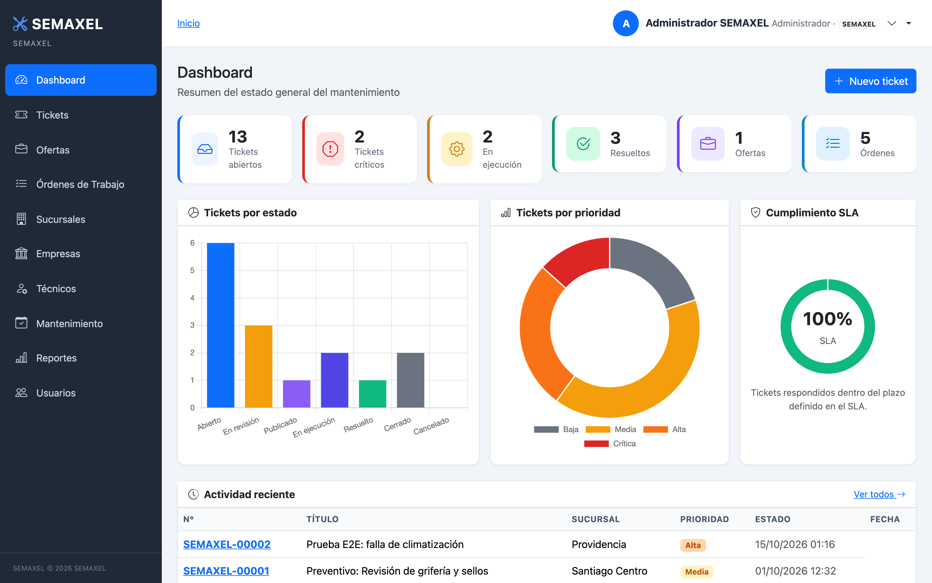
SEMAXEL
Gestión del mantenimiento para cadenas de locales
Entrega 2 · PTY4614 Capstone · Duoc UC
Docente: Cindy Contador
Maximiliano Duarte · Scrum Master / Líder QA
Sistema implementado y funcionando
Juan León · Product Owner / Redactor Técnico
Elías Guala · Desarrollador Fullstack
Sebastián Maturana · Líder Técnico
Notes:
Entrega 2. La presentación está ordenada según las 5 preguntas de la retroalimentación. Roles actualizados del equipo.

Slide 2
Esta presentación responde 5 preguntas
ENTREGA 2 · ESTRUCTURA
1
¿Qué problema real estamos resolviendo?
Diapositiva 3
2
¿Cómo comprobamos que existe?
Diapositiva 4
3
¿Qué vamos a desarrollar exactamente?
Diapositivas 5 a 10
4
¿Cómo lo desarrollamos y validamos?
Diapositivas 11 a 15
5
¿Cómo demostramos que cumple?
Diapositivas 16 a 18
Notes:
Cada diapositiva indica arriba a qué pregunta responde.

Slide 3





El mantenimiento se coordina por canales informales
PREGUNTA 1 · ¿QUÉ PROBLEMA RESOLVEMOS?
Efectos esperados (hipótesis)
Escenario hipotético
Sin registro único de la falla
Una cadena con muchos locales reporta sus fallas por llamadas y WhatsApp, y el seguimiento se hace a mano.
Queda repartida en chats y llamadas.
Responsable y plazo poco claros
Usuarios afectados
No queda claro quién atiende ni en cuánto tiempo.
Encargado de local
Técnico de terreno
Sin datos para decidir
Cuesta detectar fallas repetidas o estimar costos.
Jefatura de operaciones
Notes:
El problema se plantea como hipótesis. Quitamos las frases absolutas de la entrega 1 («nulo control», «altos costos», «la falta de mantenimiento destruye el valor de las empresas») porque no tenemos datos que las respalden.

Slide 4




Todavía no tenemos contraparte real: lo validaremos
PREGUNTA 2 · ¿CÓMO COMPROBAMOS QUE EXISTE?
Hoy no tenemos un cliente real. El escenario es hipotético y lo construyó el equipo.
Identificado con contraparte
Supuesto del equipo
Beneficio esperado
Ninguno todavía
Reportes por llamada o WhatsApp
Seguimiento manual
Tickets trazables
SLA medido por el sistema
Plan de validación antes de la entrega final
1
Entrevistar a 2 o 3 encargados de local
2
Observar el proceso actual de reporte
3
Medir tiempos e incidencias base
Notes:
No hay contraparte. Separamos lo que identificaría una contraparte (nada aún), lo que supone el equipo y el beneficio que esperamos medir. El plan de validación es el compromiso para la entrega final.

Slide 5
Objetivos medibles, sin promesas absolutas
PREGUNTA 3 · ¿QUÉ VAMOS A DESARROLLAR?
OBJETIVO GENERAL
Desarrollar un MVP web multi-empresa para registrar incidencias, asignarlas a técnicos y controlar su resolución con trazabilidad y SLA, validado con pruebas antes del 10/12/2026.
Objetivo específico | Indicador de logro
1. Implementar los 38 requisitos funcionales | Cada RF con un caso de prueba
2. Controlar el acceso por rol y por empresa | Pruebas de permisos en verde
3. Calcular el SLA automáticamente | Fecha límite en cada ticket nuevo
4. Validar el problema con una contraparte | 2 entrevistas documentadas
Metas de un piloto (a medir): ≥ 95 % de tickets completos · ≥ 80 % de cumplimiento del SLA.
Notes:
Quitamos «garantizar el cumplimiento del 100 %». Cada objetivo específico tiene un indicador verificable. Los porcentajes del piloto son metas a medir, no resultados.

Slide 6



Alcance del MVP: qué entra y qué queda fuera
PREGUNTA 3 · ¿QUÉ VAMOS A DESARROLLAR?
Implementado
Pendiente
Fuera del MVP
Acceso con 5 roles
Registro de empresas y técnicos
Sucursales y encargados
Tickets con historial
Ofertas por especialidad
Órdenes de trabajo
SLA automático
Preventivo automático
Dashboard y reportes
Validar con una contraparte
Despliegue en servidor
Prueba de aceptación (UAT)
Corregir hallazgos del código
RNF de disponibilidad y respaldo
App instalable (PWA) y offline
Notificaciones por correo
Alertas de SLA
Foto al cerrar la OT
Calendario de preventivos
Exportar reportes
Códigos QR (descartado)
Notes:
Lo verde está implementado y verificado en el código. Lo amarillo está dentro del alcance pero pendiente. Lo gris queda para versiones futuras.

Slide 7
Qué puede hacer cada usuario
PREGUNTA 3 · ¿QUÉ VAMOS A DESARROLLAR?
Acción | Administrador | Gestor | Encargado | Técnico | Gerencia
Registrar ticket | ✓ | ✓ | Sus sucursales | — | —
Consultar tickets y OT | Su empresa | Su empresa | Sus sucursales | Sus OT | Su empresa
Publicar oferta | ✓ | ✓ | ✓ | — | —
Tomar oferta | — | — | — | Su especialidad | —
Avanzar estado de la OT | ✓ | ✓ | ✓ | Solo la suya | —
Cerrar OT y calificar | ✓ | ✓ | ✓ | — | —
Sucursales y preventivos | ✓ | ✓ | — | — | —
Dashboard | ✓ | ✓ | ✓ | — | ✓
Reportes | ✓ | ✓ | — | — | ✓
Usuarios de la empresa | ✓ | — | — | — | —
Notes:
Matriz tomada del control de acceso del código. Gerencia es solo lectura. Los técnicos y las empresas los administra SEMAXEL (superusuario de la plataforma).

Slide 8
Flujo del mantenimiento y reglas de negocio
PREGUNTA 3 · ¿QUÉ VAMOS A DESARROLLAR?
1
Encargado
2
Encargado
3
Técnico
4
Técnico
5
Encargado
Registra el ticket
Publica la oferta
Toma la oferta
Ejecuta el trabajo
Cierra y califica
Ticket ABIERTO con fecha SLA
Ticket PUBLICADO
Se crea la OT
OT RESUELTA
Ticket CERRADO
Reglas de negocio
¿Por qué «ofertas»?
Solo transiciones válidas (ABIERTO no pasa a CERRADO)
Cada cambio de estado queda en el historial
Si la oferta vence, el ticket vuelve a revisión
El técnico no puede cerrar su propia OT
Así se asigna el trabajo: el encargado publica la falla y la toma un técnico disponible con la especialidad requerida.
Ticket = falla · Oferta = trabajo publicado · OT = trabajo asignado
Notes:
«Publicación de ofertas» no es un texto de otro proyecto: es el marketplace que asigna el trabajo a técnicos con la especialidad requerida. El gestor también puede publicar. Al cerrar la OT, el técnico se libera si no tiene otras OT activas.

Slide 9


Cómo se calcula y controla el SLA
PREGUNTA 3 · ¿QUÉ VAMOS A DESARROLLAR?
Fecha límite = creación del ticket + tiempo de resolución según la prioridad
El sistema la calcula automáticamente al crear cada ticket.
¿Quién define los límites?
Cumplimiento
¿Y si se incumple?
SEMAXEL decide los límites. Solo se ajustan si una empresa tiene un caso especial.
% de tickets cerrados antes de su fecha límite. Se ve en el dashboard y en los reportes.
Hoy: cuenta como fuera de plazo en el indicador
Aún no: alertas automáticas
Notes:
Los límites de tiempo los decide el equipo SEMAXEL por prioridad; solo se ajustan si una empresa tiene un caso especial. Verificado en la prueba del 14/10/2026: el sistema calculó la fecha límite correcta al crear el ticket. El tiempo de respuesta se define pero aún no se mide, y no hay alertas automáticas: ambos quedan como mejora.

Slide 10
38 requisitos funcionales y 16 no funcionales
PREGUNTA 3 · ¿QUÉ VAMOS A DESARROLLAR?
Requisitos no funcionales
Arquitectura modular
Base de datos utf8mb4
Credenciales seguras
Seguridad web (CSRF)
Contraseñas seguras
Control de acceso
Aislamiento por empresa
Diseño responsive
Idioma es-CL
Rendimiento
Persistencia
Trazabilidad
Mantenibilidad
Portabilidad
Pruebas
Escalabilidad
Por incorporar: disponibilidad y respaldo.
Notes:
El catálogo formal está en Registro_Requisitos_SEMAXEL.xlsx (RF-01 a RF-38 y RNF-01 a RNF-16). Faltan disponibilidad y respaldo, pedidos en la retroalimentación.

Slide 11


Scrum aplicado: artefactos y definición de terminado
PREGUNTA 4 · ¿CÓMO LO DESARROLLAMOS Y VALIDAMOS?
Product Backlog
EJEMPLO REAL · HU-02 (SMX-46)
18 historias con criterios, en 4 épicas
Como encargado de local, quiero registrar una incidencia con tipo, descripción y prioridad, para informar el problema.
Sprint Backlog
Tareas por sprint con responsable
Criterios de aceptación
Exige tipo y descripción
Permite elegir la prioridad
Genera un número único
Guarda fecha y hora
Incremento
Software funcionando en GitHub
Definición de terminado (propuesta del equipo)
✓ Criterios cumplidos
✓ Código en GitHub
✓ Pruebas en verde
✓ Revisión del Líder Técnico
✓ Aprobado por QA y PO
Notes:
Ejemplo real de historia de usuario con criterios de aceptación. La definición de terminado es una propuesta del equipo que aplica a todas las historias.

Slide 12
Evidencia en Jira: backlog, sprints y responsables
PREGUNTA 4 · ¿CÓMO LO DESARROLLAMOS Y VALIDAMOS?
4
18
7
17
16
épicas
historias de usuario
tareas de gestión y QA
subtareas
sprints semanales
Épicas del proyecto SMX
Responsables
SMX-36 | MVP técnico y accesos | HU-08, 15, 16
SMX-37 | Flujo de reporte | HU-01 a 04
SMX-38 | Portal técnico y SLA | HU-05, 06, 07, 09
SMX-39 | Preventivo e indicadores | HU-10 a 14, 17, 18
Elías: historias y subtareas
Maximiliano: gestión y QA
Juan (PO): prioriza el backlog
Sebastián: épicas y revisión
Jira = backlog y sprints · GitHub = código
Notes:
Jira gestiona el trabajo y GitHub guarda el código, por eso ya no aparecen juntos como «Jira / GitHub (Product Backlog)». Mostrar el tablero en vivo si es posible.

Slide 13
16 semanas en 4 incrementos, con hitos y responsables
PREGUNTA 4 · ¿CÓMO LO DESARROLLAMOS Y VALIDAMOS?
Ago
Sep
Oct
Nov
Dic
Semana
1
2
3
4
5
6
7
8
9
10
11
12
13
14
15
16
17
18
Inc. 1 · MVP y accesos
Elías · Sebastián
Inc. 2 · Flujo de reporte
Elías · Juan
Inc. 3 · Portal técnico y SLA
Elías · Maximiliano
Inc. 4 · Preventivo y KPI
Elías · Maximiliano
Validación con contraparte
Juan · Maximiliano
QA final y despliegue
Maximiliano · Elías
Defensa y cierre
Equipo completo
Hoy 14/10
H1 · 15/09
H2 · 20/10
H3 · 15/11
Final · 10/12
Notes:
Semana 1 = 10/08/2026. En Jira cada incremento son 4 sprints de una semana (16 sprints). Las semanas 17 y 18 son de defensa y cierre. Cada incremento depende del anterior. Esto corrige la inconsistencia de la entrega 1 (4 sprints de 2 semanas = 8 semanas). Hitos tomados del Acta de constitución.

Slide 14








Arquitectura web en capas, multi-empresa
PREGUNTA 4 · ¿CÓMO LO DESARROLLAMOS Y VALIDAMOS?
Usuario
Navegador en computador o celular
SaaS multi-empresa: sí
Presentación
Plantillas Django, Bootstrap 5 y Chart.js
Cada empresa ve solo sus datos
Aislamiento probado con tests
Aplicación
Django 5.2 en 9 módulos (tickets, ofertas, SLA…)
Lógica
Permisos por rol, estados, SLA y vencimientos
PWA: no en el MVP
Datos
MySQL 8 con 18 tablas, vía ORM
Web responsive para celular
Sin instalación ni modo offline
Servicios
Tareas programadas y GitHub
Notes:
Usuario → interfaz → backend Django → MySQL, más servicios de apoyo. SaaS sí aplica como plataforma multi-empresa con separación lógica de datos. PWA no: no hay manifest ni service worker, así que queda fuera del MVP. Despliegue propuesto: Gunicorn + Nginx + MySQL.

Slide 15
Modelo de datos: entidades principales
PREGUNTA 4 · ¿CÓMO LO DESARROLLAMOS Y VALIDAMOS?
Usuario
Empresa
Política SLA
Categoría
Especialidad
N:1
1:N
N:1
1:N
N:1
N:M
Plan preventivo
Sucursal
Ticket
Oferta
Técnico
N:1
1:N
1:1
N:1
1:N
1:1
1:N
Historial
Calificación
Orden de trabajo
1:1
Vista simplificada. La base completa tiene 18 tablas en MySQL.
Notes:
Modelo entidad-relación simplificado, coherente con los modelos de Django y con el documento «Modelo de base de datos». En azul, el núcleo del flujo. N:M entre técnico y especialidad; 1:1 entre ticket y oferta, y entre ticket y orden de trabajo.

Slide 16
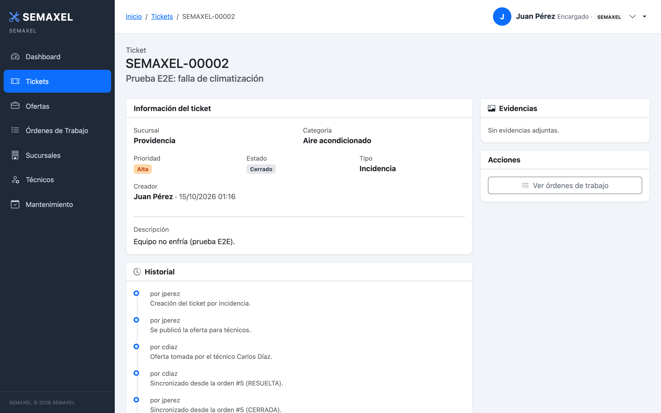
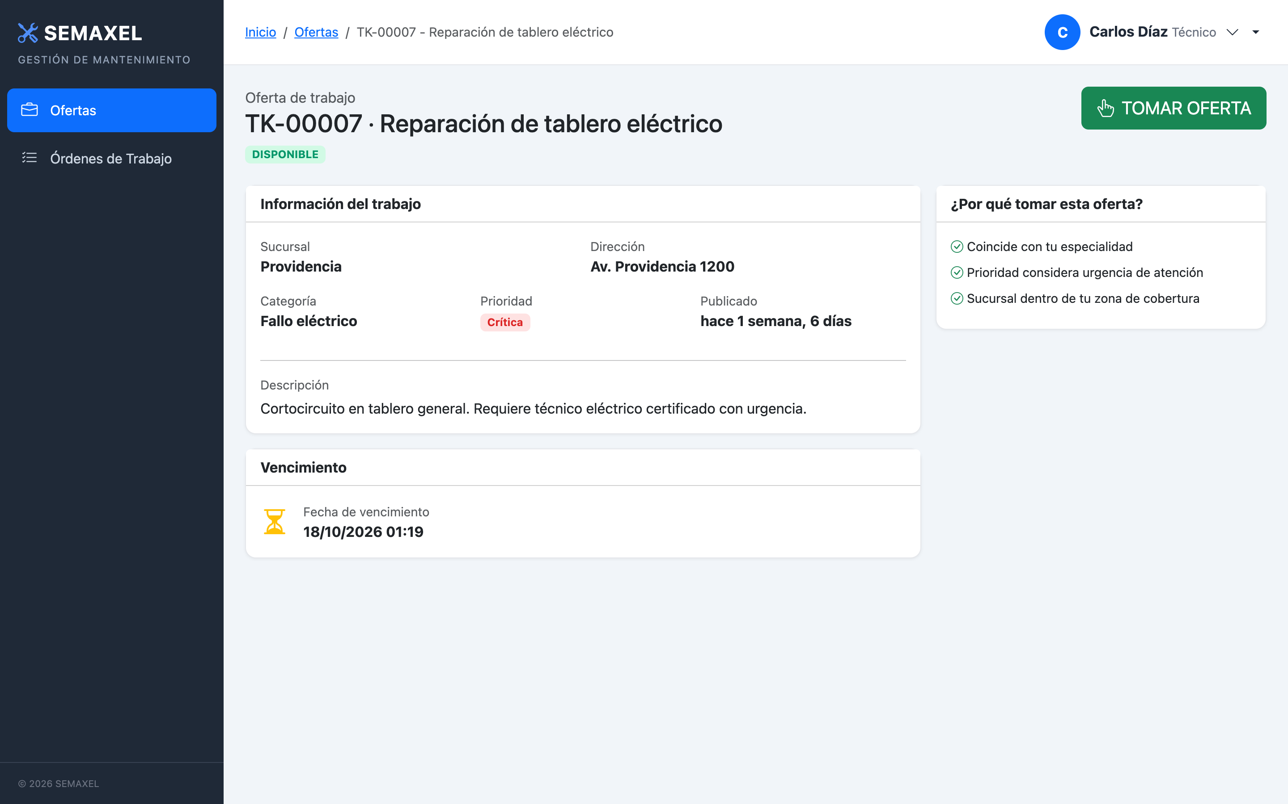
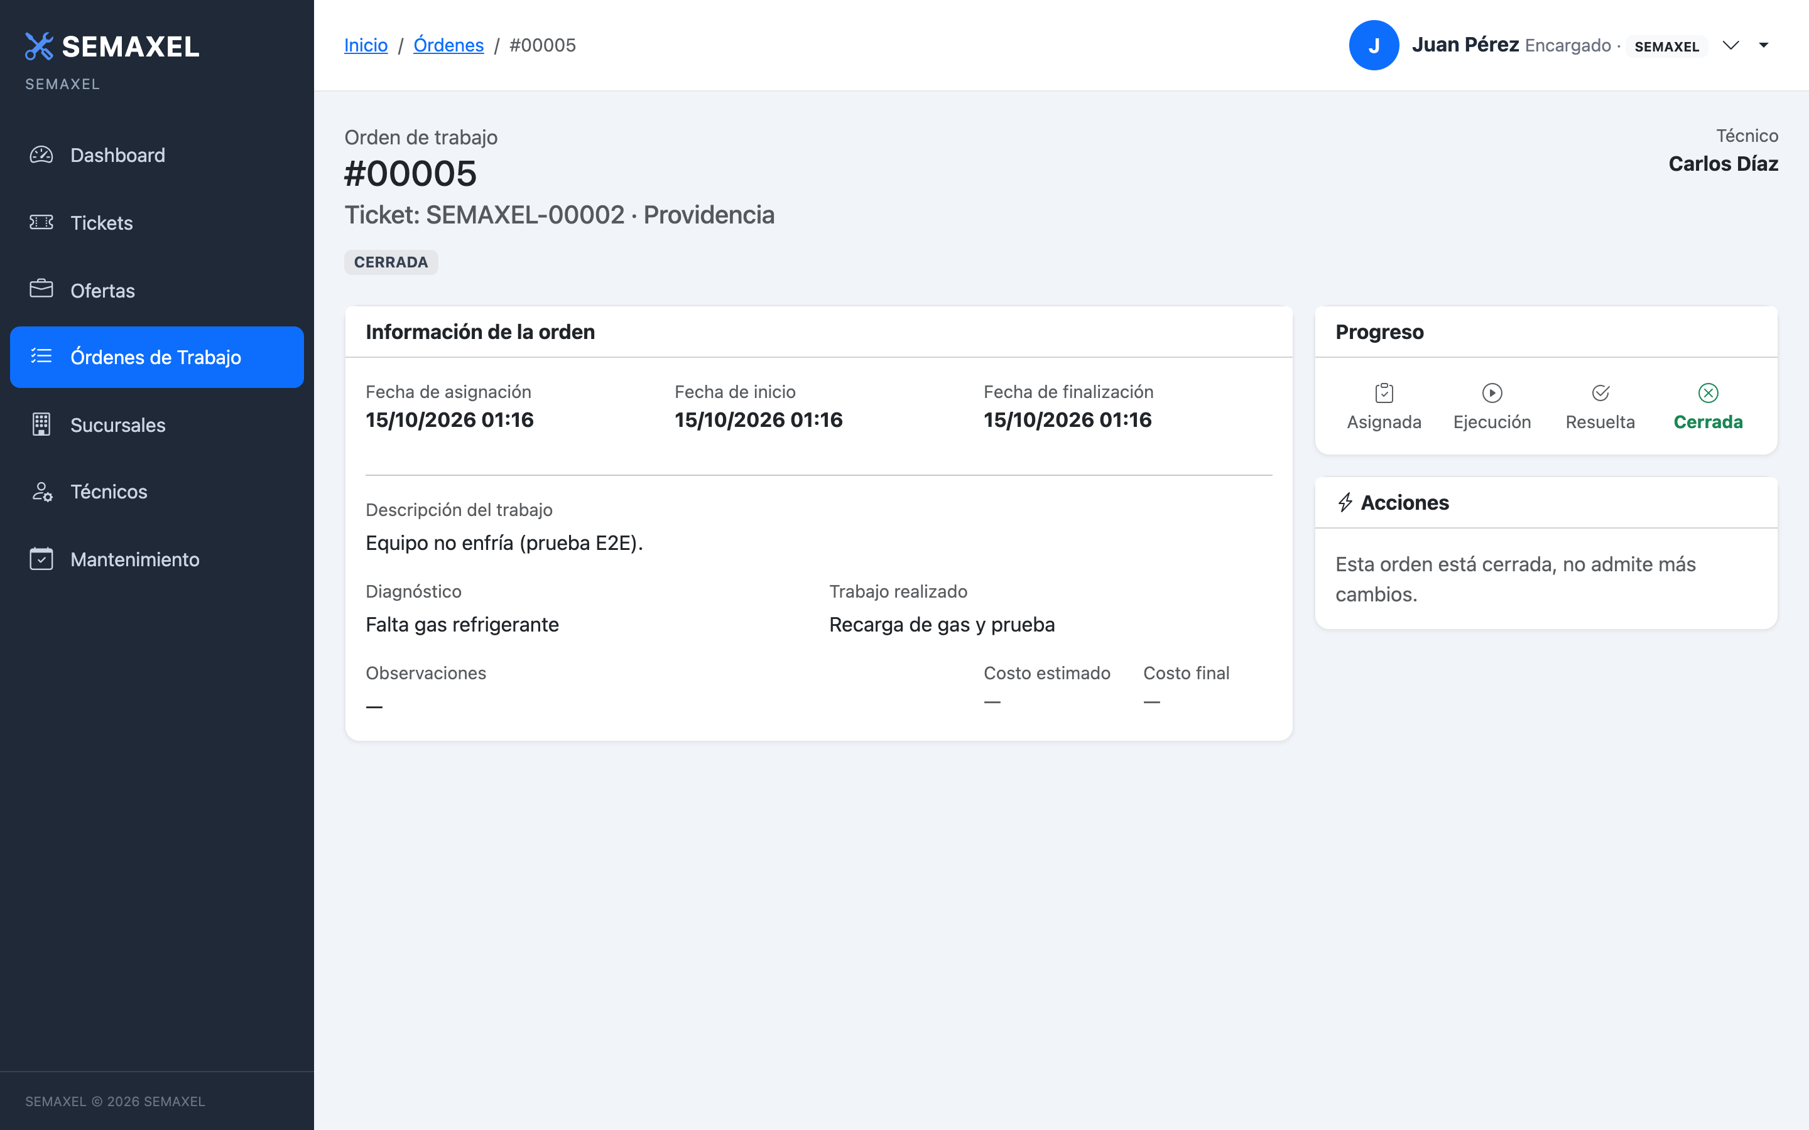
El sistema ya está implementado y funciona
PREGUNTA 5 · ¿CÓMO DEMOSTRAMOS QUE CUMPLE?
Ticket con su historial
Oferta para técnicos
Orden de trabajo cerrada
Encargado · RF-15, 18, 19
Técnico · RF-22, 24
Encargado · RF-28, 30
Capturas del software real, no del prototipo (14/10/2026, datos de demostración).
Notes:
El ticket SEMAXEL-00002 recorrió el flujo completo en la prueba de punta a punta: registro, oferta, OT, cierre y calificación.

Slide 17
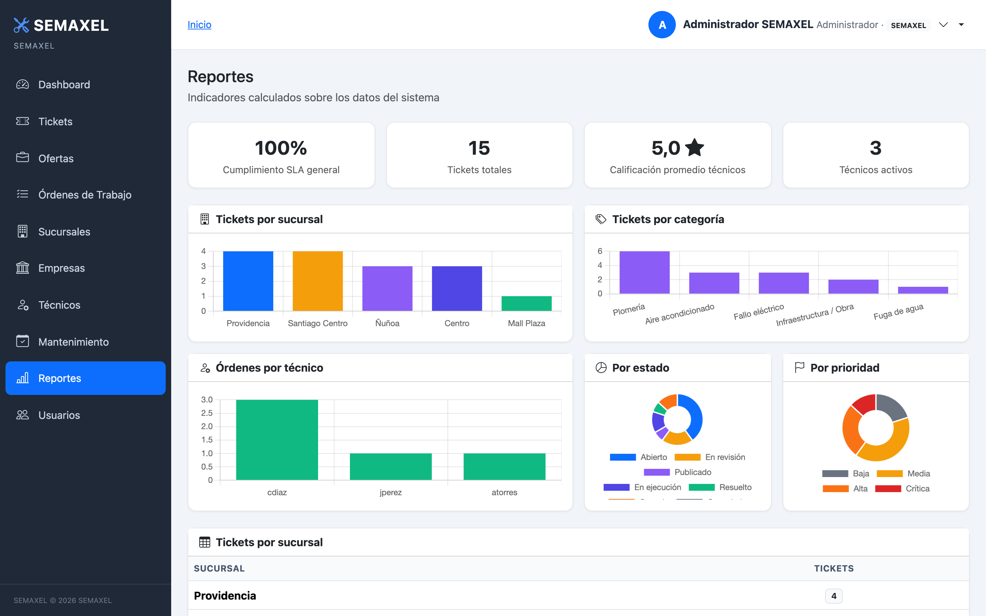
Dashboard y reportes calculados por el sistema
PREGUNTA 5 · ¿CÓMO DEMOSTRAMOS QUE CUMPLE?
Indicadores según el rol (RF-35)
Reportes por sucursal, técnico y estado (RF-36)
Cumplimiento del SLA automático (RF-32)
Dashboard del administrador (datos de demostración)
Notes:
Los gráficos se alimentan desde MySQL con agregaciones del ORM, no están escritos a mano.

Slide 18
Pruebas automatizadas y del flujo completo
PREGUNTA 5 · ¿CÓMO DEMOSTRAMOS QUE CUMPLE?
97
pruebas automatizadas en verde
10 / 10
casos del flujo principal aprobados (14/10/2026)
Caso | Entrada y acción | Resultado esperado | Resultado obtenido | Estado
Registrar incidencia | Encargado crea ticket ALTA | Ticket ABIERTO, n° único | SEMAXEL-00002 ABIERTO | PASS
Calcular SLA | Ticket de prioridad ALTA | Límite según su prioridad | Límite correcto | PASS
Asignar OT | Técnico toma la oferta | OT ASIGNADA | OT #5 ASIGNADA | PASS
Técnico no cierra su OT | Técnico intenta cerrarla | Rechazado | OT sigue RESUELTA | PASS
Cerrar OT y calificar | Encargado cierra con nota 5 | CERRADO y nota guardada | CERRADO con nota 5 | PASS
Resultado obtenido = ejecución real sobre el sistema.
Notes:
Entrada, acción, resultado esperado y obtenido, como pidió la profesora. Todos los resultados son reales (14/10/2026). Los otros 5 casos ejecutados: rechazo de transición inválida, publicar oferta, modificar estados de la OT, historial y acceso al dashboard; todos aprobados. Las pruebas automatizadas cubren permisos por rol y empresa, formularios y reglas de negocio.

Slide 19
Respuestas a las 5 preguntas y próximos pasos
CIERRE
1
¿Qué problema?
Próximos pasos
falta de centralización en la gestión de fallas de infraestructura
¿Cómo comprobamos que existe?
Entrevistas de validación
RNF de disponibilidad y respaldo
Corregir hallazgos del código
Desplegar en un servidor
Prueba de aceptación (UAT)
2
Mediante entrevistas, encuestas y análisis del proceso actual
3
¿Qué desarrollamos?
MVP web multi-empresa
4
¿Cómo lo desarrollamos?
Django, Python, MySQL, HTML, CSS, Bootstrap y JavaScript
5
¿Cómo demostramos que cumple?
Pruebas con resultados reales
Notes:
Resultados esperados, no garantizados: se medirán con los indicadores definidos.

